Slide 2
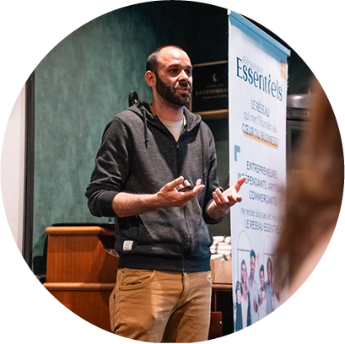
Réseau Essentiels France
Un concept créé en 2020 par Gaël CLAMENS dédié au indépendants, TPE, PME où l'humain est au cœur du business.
Un concept de réseautage axé sur les valeurs humaines et accessible à tous. Où le plaisir et la flexibilité prime sur la contrainte et la nécessité pour développer son business.
Un réseau axé sur les valeurs humaines, et accessible à tous.

Slide 3
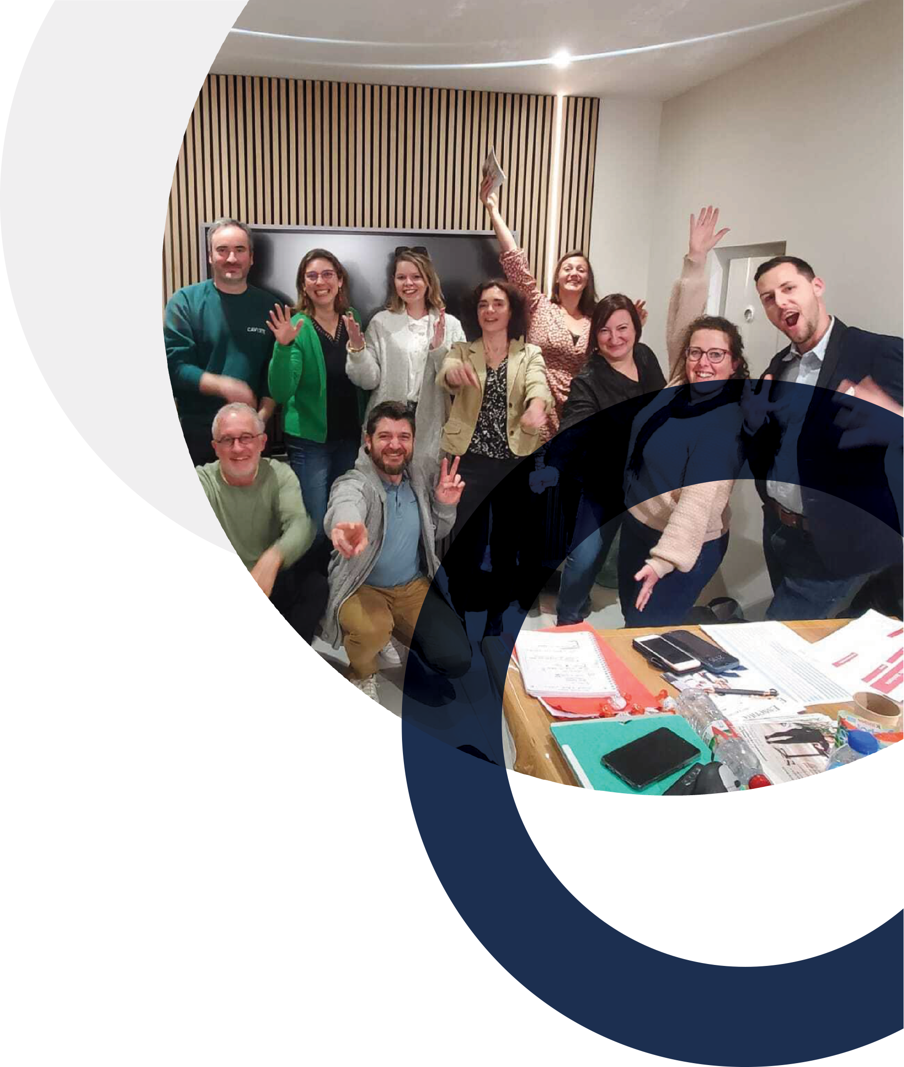
Pourquoi intégrer un réseau ?
Rompre avec
l’isolement
Créer du lien
Partager les
bonnes pratiques
Échanger
Apprendre
Faire du business

Slide 4
Réseau Essentiels France
4 clubs,
1 ADN commun,
des objectifs différents !
Essentiels
Teams Business
Bat'Immo
Business Club
Com'Event
Business Club
Con’For
Business Club
Équipes
multi activités
Equipes uniquement composées de professionnels du secteur bâtiment et immobilier
Equipes uniquement composées de professionnels du Marketing, de la communication et de l'événementiel
Equipes uniquement composées de consultants, formateurs et coachs (BtoB)

Slide 5
Essentiels France
en quelques chiffres
Présents sur 6 départements
24 clubs actifs
219 Adhérents à ce jour
95% de taux de satisfaction

Slide 6
Nos valeurs
Partage
Solidarité
Simplicité
Convivialité
Bonne humeur
Bonnes pratiques
Réussites et difficultés
On donne avant de recevoir !
Entraide
Recommandation entre les membres
Venez comme vous êtes !
Pour le côté apéro !

Slide 7
Nos outils
Magazine de communication, d'information et de recommandation
Réseautage et partage
Application mobile
Plateforme CSE

Slide 8
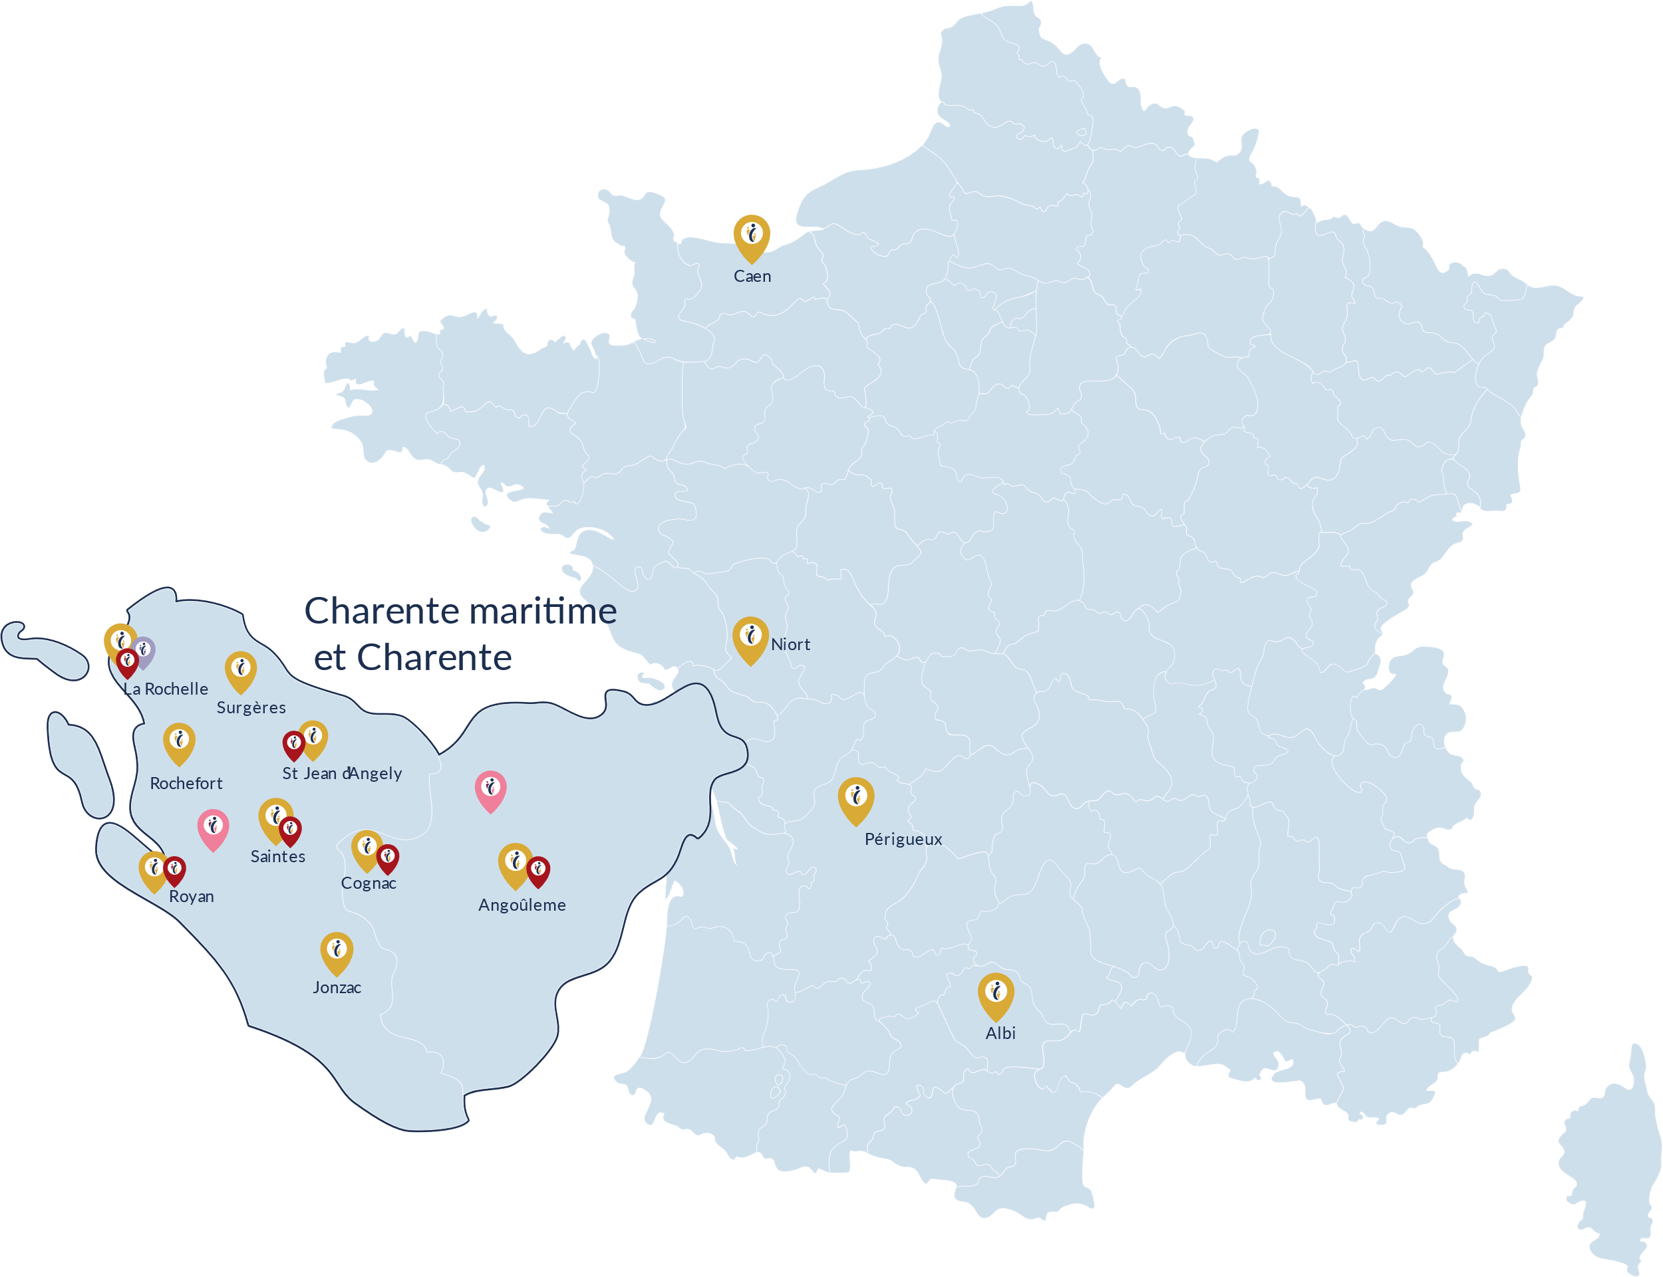
Nos Clubs Actifs
Team Business
Bat’Immo
Com’Event
Con’For

Slide 9
Rencontres mensuelles
Essentiels Business club
1 Rdv mensuel d'une durée de 2h, suivi d’un moment de convivialité et de partage
Des équipes composées d'une vingtaine d'adhérents
Objectifs principaux des Teams Business :
Mieux se connaitre pour mieux se recommander, développer son réseau et booster son CA
Objectifs principaux des branches spécifiques : Travailler en Co-développement, développer son réseau de partenaires au sein de son secteur d'activité, échanger sur des thématiques métier, développer son activité

Slide 10
Rencontres
Face à Face
Rendez-vous individuel
Sur un temps choisi
Fréquence :
1 face à face par mois
Objectifs :
Prendre le temps d’échanger lors d’un rendez-vous individuel avec un de ses co-équipiers.
S’imprégner et s’immerger dans l’univers de l’autre pour mieux se connaître et mieux se recommander.

Slide 11
Rôle du capitaine
Essentiels Team business
Transmission et remontée des informations entre l’équipe et le réseau.
Garant de la cohésion de l’équipe et du maintien des valeurs du club.
Communication et maintien du lien entre les co-équipiers via les différents outils mis à disposition.
Organisation et Animation des Rendez-vous mensuels.
Recrutement de nouveaux co-équipiers.

Slide 12
Ordre du jour type
Team Business
Branches Spécifiques
Accueil des nouveaux, annonces des départs et renouvellements
Tour de table
Infos Réseau
Face à Face
Zoom Sur…
Pitch élévator
Point recos
Echanges sur le Thème du mois
Défi du capi ou libre échange
Accueil des nouveaux, annonces des départs et renouvellements
Tour de table
Infos Réseau
Face à Face
Infos et actus métiers
Travail sur le Fil rouge
Point recos
Echanges sur le Thème du mois

Slide 13
Ateliers
Ateliers
Rdv interclubs
Fréquence : (présentiel)
2 fois par an
Rencontres interclubs
Durée 2h
Objectifs :
Objectif, créer du lien, renforcer la cohésion d'équipe au travers d'atelier participatifs et ludique,

Slide 14
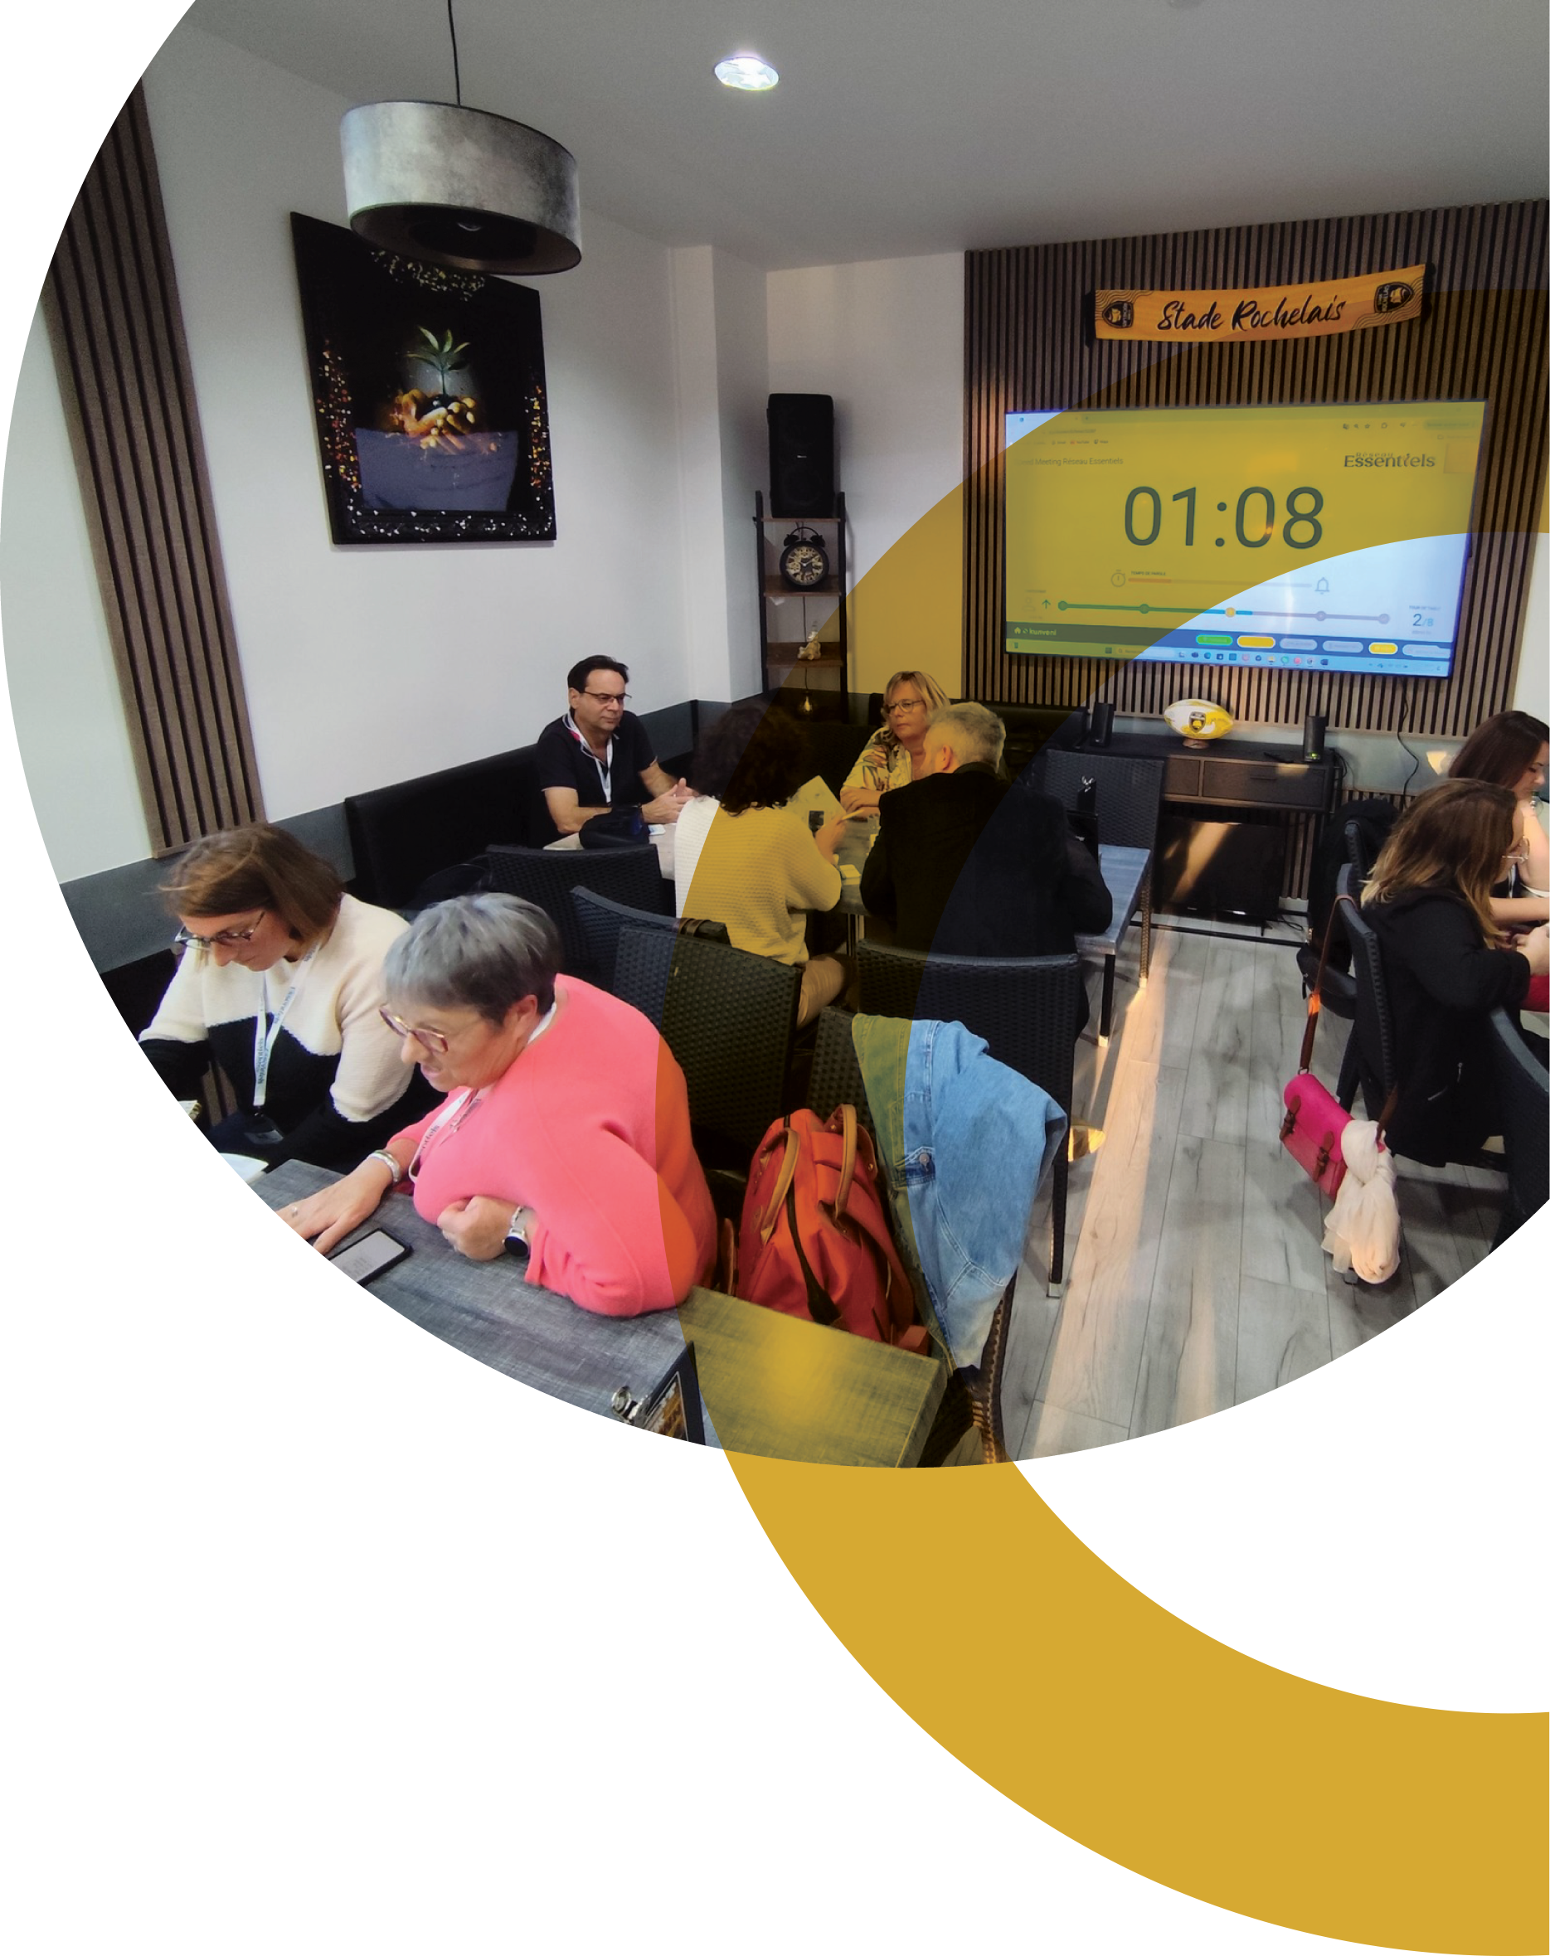
Rencontres et ateliers
Speed Meeting
Rencontres entre professionnels pour créer du lien et du business.
Fréquence :
2 speed meetings par an
Objectifs :
Rencontre interclubs
Découvrir les adhérents des autres clubs de son territoire.
Ouvert à tous !

Slide 15
Webinaires
Webinaires
Fréquence : (visio)
1 à 2 fois par mois
Rendez-vous en visio (avec replay disponible)
Durée 45min à 1h
Objectifs :
Objectif, vous informer, vous initier sur des thématiques précises liées à votre activité (juridique, comptabilité, fiscalité, réseaux sociaux, communication, etc...)

Slide 16
Les règles du jeu de
l’Essentiels Team Business
1
Je m'engage à garder confidentiel le contenu des échanges entre les adhérents du Réseau Essentiels
6
Je recommande un maximum mes co-équipiers lorsque j’en ai l’opportunité.
J’informe de ma présence ou non aux rendez-vous via le lien d’inscription. Je le reçois par mail ou sur le groupe WhatsApp.
Je participe et je suis actif à la vie du club en communiquant sur le groupe WhatsApp, en partageant les publications de mes co-équipiers sur les réseaux sociaux, en étant force de proposition dans le but de faire évoluer le club.
2
7
3
Je coopte d’autres professionnels à découvrir le club lors des rendez-vous mensuels Essentiels Team Business.
8
Je réalise mes face à face programmés avec mes co-équipiers.
4
Chaque invité ne peut assister qu’à une seule rencontre découverte.
9
Je vais jusqu’au bout de mon adhésion pour une durée d’un an. Si je souhaite mettre un terme à cet engagement, je règlerai 30% du restant dû de ma facture.
5
Je m’engage à respecter mes co-équipiers et à véhiculer les valeurs du club.

Slide 17
Ton outils incontournable pour optimiser ton adhésion au réseau Essentiels !
LES FONCTIONNALITÉS :
Annuaire des membres
Agenda des événements
Conférences et webinaires
Forum de discussion
Messagerie privée
Recommandations et suivi des recommandations
Suivi du CA
Gestion des invitations aux événements/ viviers d’invités
Podiums
Compte rendu des réunions
Statistiques de présences aux réunions

Slide 18
Le CE des indépendants !
Cinémas
Spectacles
Billetterie
Sorties, Voyages
Thalassos
Weekend
Alimentaire
Commerçants
Electroménager
Zoos
Parcs d’attractions

Slide 19
Essentiels, Le Mag’ des entrepreneurs
Communication
Information
Recommandation
1 Seul Magazine
2 éditions / an
Distribué en version papier et diffusion en version numérique
3 formats de communication :
- Conseils de pros
Portraits d’entrepreneurs
Espaces publicitaires

Slide 20
Un réseau
d’entraide et de
Recommandation
pour booster
votre activité
Une équipe
à vos côtés
En résumé
Des outils
pour développer votre visibilité
Des avantages
Des remises auprès
de nombreux
partenaires locaux
Des ateliers
pour rester à la page
Une dynamique d’équipe
dans un esprit convivial et bienveillant

Slide 21
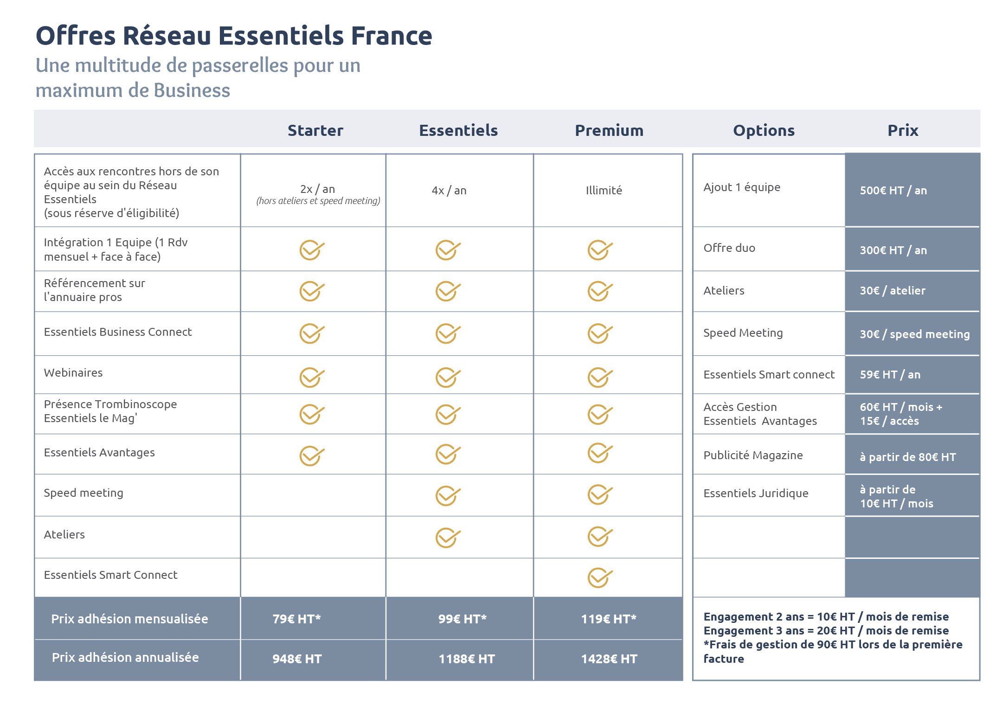

Slide 22
Merci pour votre participation !

Slide 23
Témoignages

